Slide 1
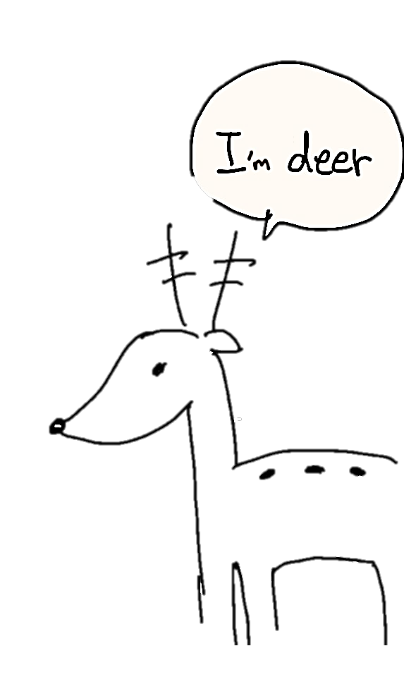
Capstone Design (1)
Use Case 발표
iDeer

Slide 2
CONTENTS
:: 클라이언트 Use Case 다이어그램 / 명세서
:: 시스템 Use Case 다이어그램 / 명세서

Slide 3

Use Case 발표
클라이언트 Use Case
다이어그램 / 명세서

Slide 4
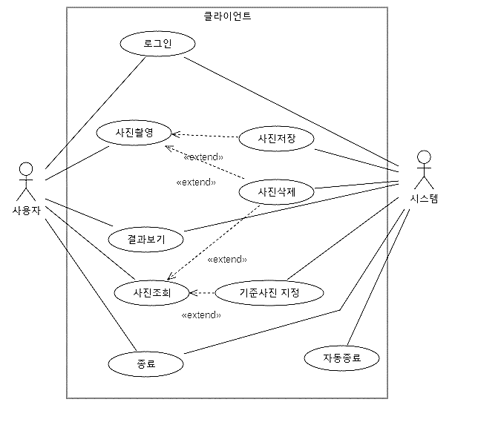
클라이언트 Use Case 다이어그램
유스케이스 이름 | 설명
로그인 | 사용자는 음성 인식을 통하여 스마트 눈바디 거울에 로그인한다.
사진촬영 | 사용자는 현재 모습을 촬영한다.
사진저장/ 사진삭제 | 사용자는 음성 인식을 통하여 촬영한 사진 저장, 삭제 여부를 결정한다.
사진조회 | 사용자는 현재까지 촬영한 사진을 조회한다.
종료 | 사용자는 기기를 종료한다.

Slide 5
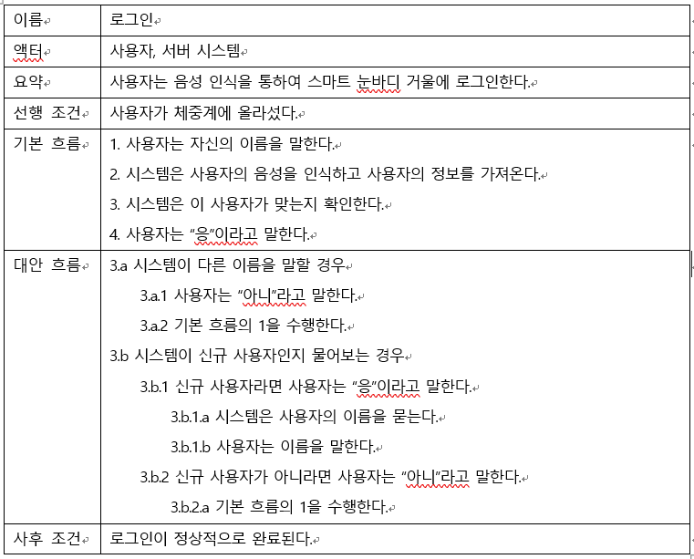
Use Case 명세서 (1) - 로그인

Slide 6
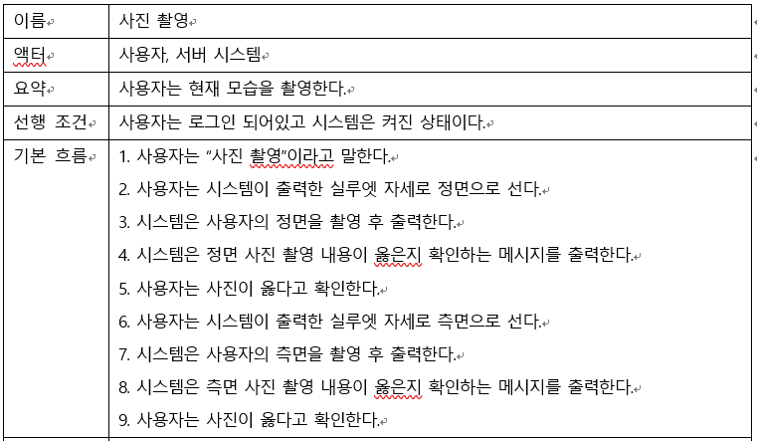
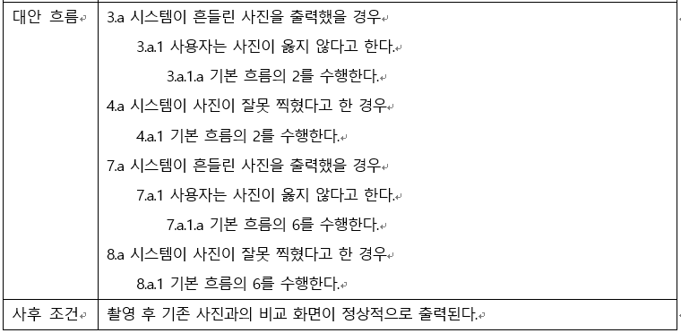
Use Case 명세서 (2) – 사진 촬영

Slide 7
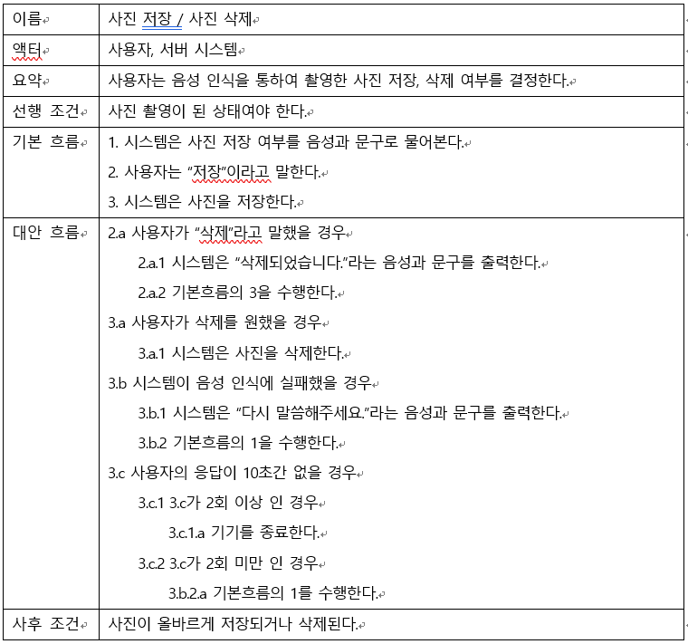
Use Case 명세서 (3) – 사진 저장 / 사진 삭제

Slide 8
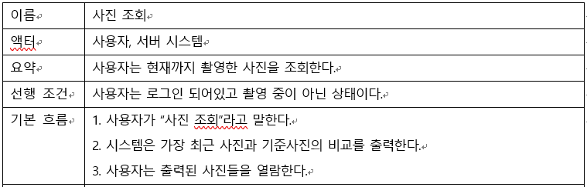
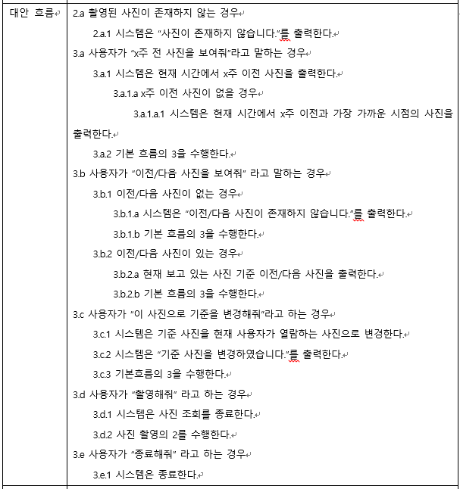
Use Case 명세서 (4) – 사진 조회

Slide 9
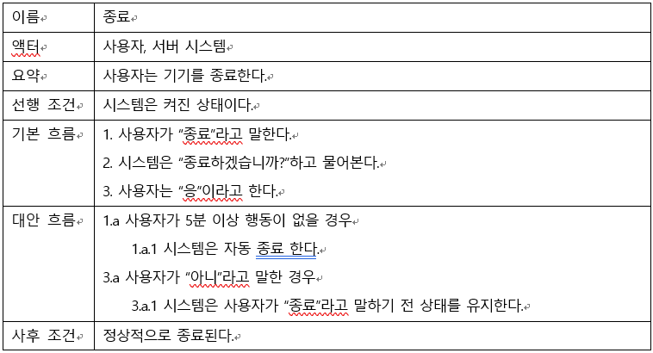
Use Case 명세서 (5) - 종료

Slide 10

Use Case 발표
시스템 Use Case
다이어그램 / 명세서

Slide 11
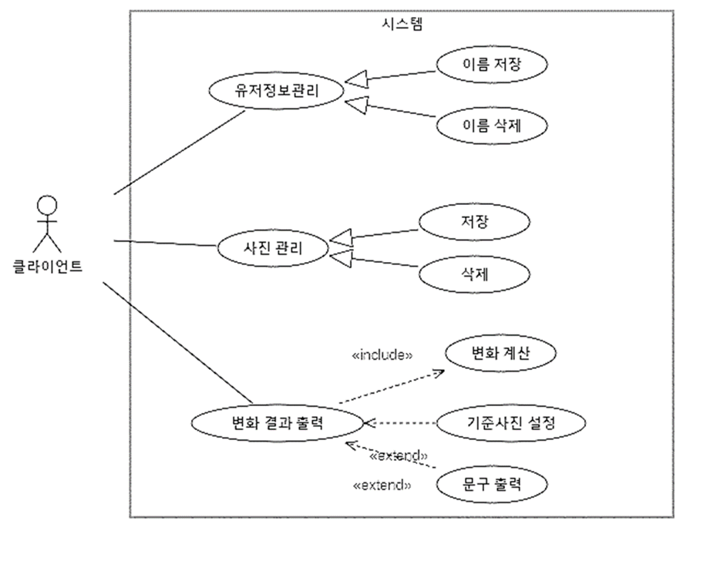
시스템 Use Case 다이어그램
유스케이스 이름 | 설명
유저정보관리 | 사용자의 이름을 인식하여 해당 정보로 로그인한다.
사진관리 | 사진에서 사용자의 신체부위를 측정하고 저장한다.
변화결과출력 | 기준 사진에 따른 변화를 출력한다.

Slide 12
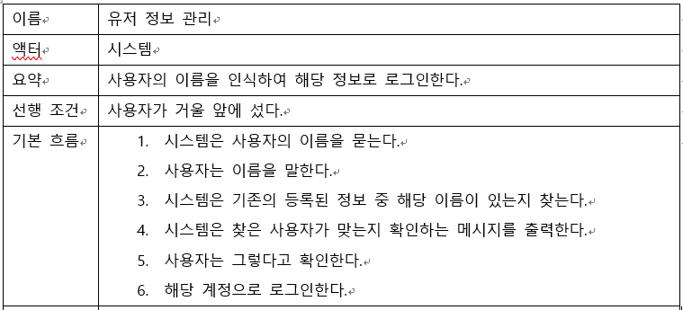
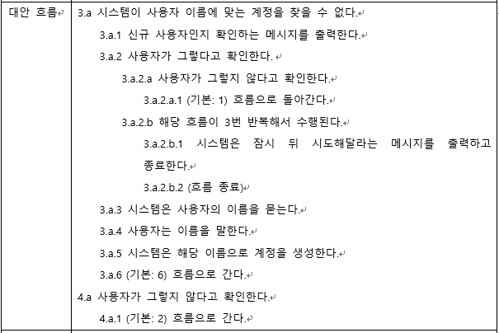
Use Case 명세서 (6) – 유저 정보 관리

Slide 13
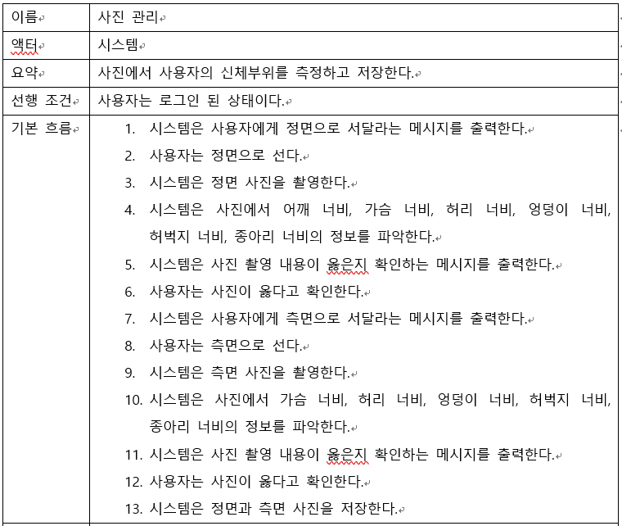
Use Case 명세서 (7) – 사진 관리

Slide 14
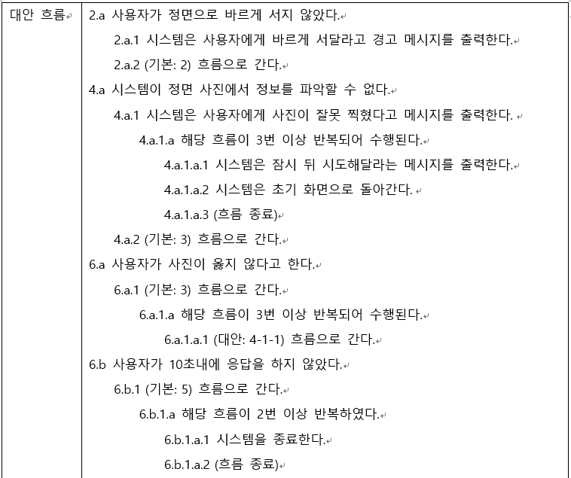
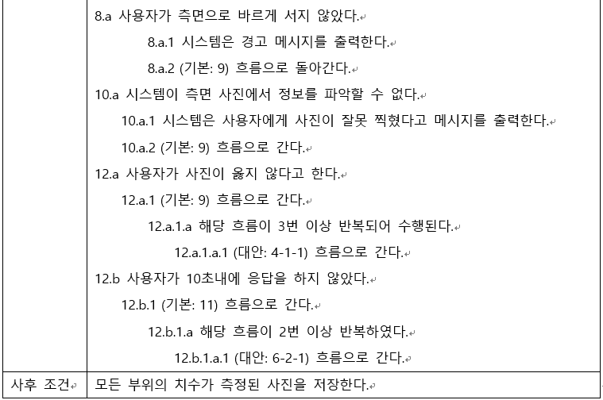
Use Case 명세서 (7) – 사진 관리

Slide 15
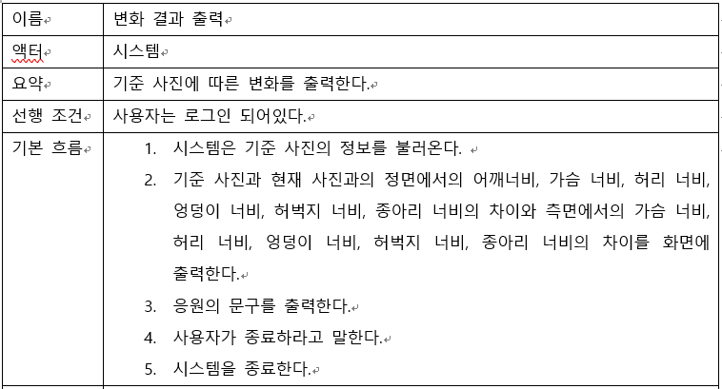
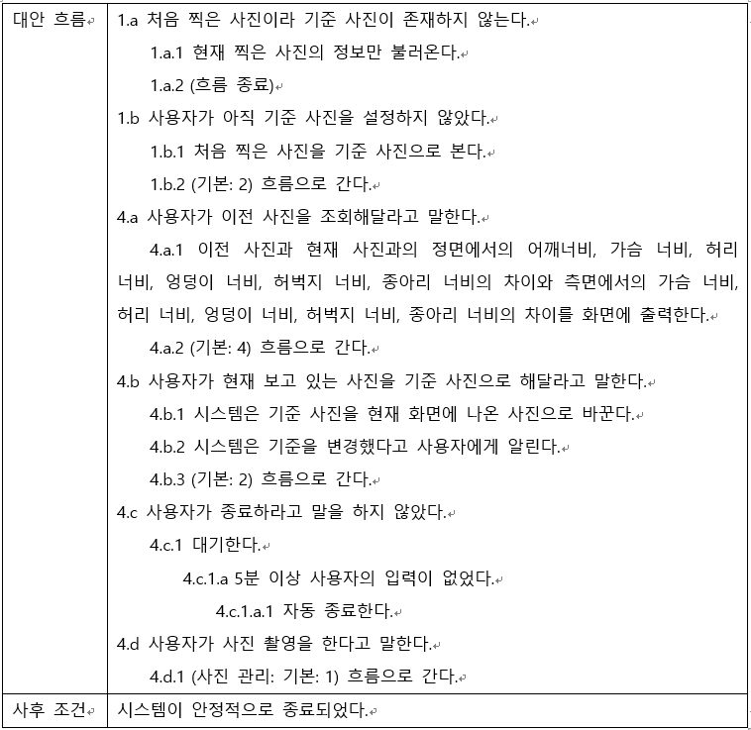
Use Case 명세서 (8) – 변화 결과 출력

Slide 16
감사합니다

